Slide 1
Chương 2:
HÀNG HÓA, THỊ TRƯỜNG VÀ VAI TRÒ CỦA CÁC CHỦ THỂ THAM GIA THỊ TRƯỜNG

Slide 2
KHÁI QUÁT CHUNG
I. Lý luận của C. Mác về Sản xuất hàng hoá và hàng hóa
II. Thị trường và vai trò của thị trường

Slide 3
1. Sản xuất hàng hoá
I.Lý luận của C.Mác về SXHH và hàng hóa
Sản xuất hàng hóa là sản
xuất ra sản phẩm để bán
Có sự phân công
lao động xã hội
ĐIỀU KIỆN RA ĐỜI
VÀ TỒN TẠI CỦA
SẢN XUẤT HÀNG HOÁ
Có sự tách biệt tương
đối về KT giữa những
người sản xuất HH
Tại sao phân công LĐXH và sự tách biệt
tương đối về KT giữa những người SXHH là
điều kiện cần và đủ để cho nền SXHH phát triển?

Slide 4
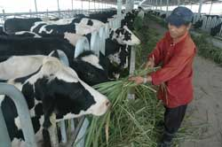

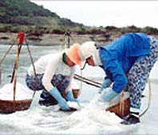
Sự chuyên môn hoá
SX, phân chia LĐXH vào
các ngành, các lĩnh
vực SX khác nhau
Phân công
lao động xã hội
Vì sao PCLĐ xã hội là cơ sở, tiền đề của sản xuất hàng hóa?

Slide 5
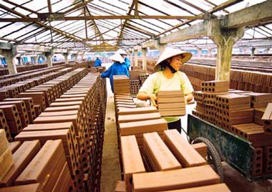
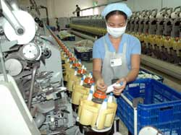
Là những người sản xuất
có tư cách pháp nhân
để quyết định SX cái gì?
SX như thế nào? SX cho ai?
Có sự tách biệt tương
đối về KT giữa những
người sản xuất HH
Tại sao sản xuất hàng hoá là một phạm trù lịch sử?
Sản xuất gốm xây dựng tại VIGLACERA
Quá trình dệt vải

Slide 6
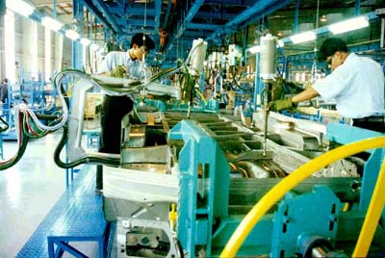
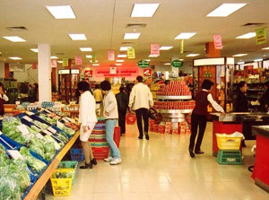
2. Đặc trưng của sản xuất hàng hoá
Đặc trưng
SX HH là SX để trao
đổi, mua bán
Lao động của người SXHH
vừa mang tính tư nhân vừa
mang tính XH
Lắp ráp ô tô
Mua bán trong siêu thị

Slide 7
SO SÁNH KTTN VỚI KTHH
Những đặc trưng | Kinh tế tự nhiên | Kinh tế hàng hoá
Mục đích sx | Thoả mãn nhu cầu tiêu dùng của chính người sx | Để trao đổi mua bán, thoả mãn nhu cầu của xã hội
Tính chất, môi trường của sản xuất | Không có cạnh tranh, sx mang tính chất khép kín | Cạnh tranh, sản xuất mang tính chất “mở”
Trình độ kỹ thuật | Kỹ thuật thủ công, lạc hậu | Kỹ thuật cơ khí, hiện đại
Tính chất của sản phẩm | Mang tính hiện vật | Mang tính hàng hoá

Slide 8
Ưu thế của sản xuất hàng hoá
Thúc đẩy
phân công
lao động
XH phát triển.
Giao lưu
kinh tế giữa
các vùng,
đời sống vật
chất, tinh thần
được nâng cao
Quy mô SX mở
rộng dựa trên
nhu cầu, nguồn
lực XH, thúc đẩy
SX phát triển.
Ưu thế
của sxhh
Môi trường cạnh
tranh, các quy luật
KT tác động là
Động lực cải tiến
kỹ thuât

Slide 9
Thúc đẩy phân công LĐXH phát triển.
ƯU
THẾ
Mở rộng qui mô SX trên cơ sở
nhu cầu, nguồn lực XH
Tạo môi trường cạnh tranh năng động,
thúc đẩy cải tiến kỹ thuật, hợp lý hoá SX
KINH
TẾ
HÀNG
HOÁ
Nâng cao đời sống vật chất,
tinh thần cho con người
HẠN
CHẾ
Phân hoá giàu nghèo
Tiềm ẩn khả năng khủng hoảng,
ô nhiễm môi trường sinh thái,…

Slide 10
II. Hàng hoá
1. Hàng hoá và hai thuộc tính của hàng hoá
HÀNG HOÁ
Là sản phẩm của lao
động, có thể thoả mãn
nhu cầu nào đó của
con người thông qua
trao đổi mua bán
2h
2h

Slide 11
b. Hai thuộc tính của Hàng hóa
HÀNG HOÁ
GIÁ TRỊ SỬ DỤNG:
Là công dụng của hàng
hoá để thoả mãn nhu
cầu nào đó của con người.
GIÁ TRỊ
Là lao động xã hội của
người SX HH kết tinh trong
hàng hoá

Slide 12
- Do thuộc tính TN của vật phẩm quyết định
- Có 1 hoặc nhiều GTSD
Được phát hiện dần qua sự phát triển của
KH-KT và LLSX
Số lượng, chất lượng, chủng loại GTSD phụ
thuộc trình độ phát triển của LLSX
Là cái mang GIÁ TRỊ TRAO ĐỔI
GIÁ TRỊ SỬ DỤNG
GIÁ TRỊ TRAO ĐỔI: Là quan hệ tỉ lệ về lượng
trao đổi giữa các GTSD khác nhau.
Ví dụ: 1m vải = 5 kg thóc
1 tấm da = 1 rìu
2 còn cừu = 1 vòng đeo cổ…
=> Tại sao các hàng hóa khác nhau lại có thể
trao đổi với nhau theo 1 tỉ lệ nhất định?
Do các hành hóa đều là kết tinh của lao động
GIÁ TRỊ

Slide 13
MỐI
QUAN
HỆ
GIỮA
HAI
THUỘC
TÍNH
CỦA
HÀNG
HOÁ
THỐNG
NHẤT
Cùng tồn tại trong một hàng hoá
  Với tư cách là GTSD, các HH không
  đồng nhất về chất, nhưng với tư cách
  GT, các HH đều là sự kết tinh của LĐ
MÂU
THUẪN
  Quá trình thực hiện GTSD và GT
  tách rời nhau cả về không gian và
  thời gian
Nếu giá trị của hàng hoá không được thực hiện sẽ
dẫn đến khủng hoảng sản xuất thừa

Slide 14
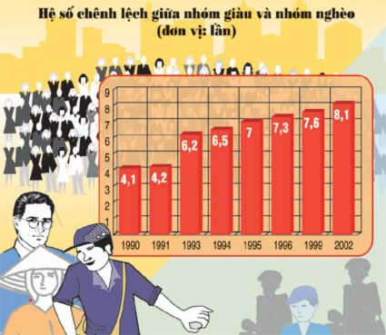

Slide 15





Slide 16
2.Tính chất hai mặt của lao động SXHH
LAO
ĐỘNG SX
HH
LĐ CỤ THỂ
LĐ TRỪU TƯỢNG
Là LĐ có ích dưới 1 hình thức
cụ thể của những nghề nghiệp
chuyên môn nhất định.
Tạo ra GTSD của hàng hoá
- Là sự tiêu hao sức LĐ của
người sx hàng hoá
- Tạo ra giá trị của hàng hóa
TÍNH CHẤT TƯ NHÂN
TÍNH CHẤT XÃ HỘI
Mâu thuẫn cơ bản của nền sản xuất hàng hoá giản đơn

Slide 17
* MỐI QUAN HỆ GIỮA TÍNH CHẤT HAI MẶT CỦA LAO ĐỘNG SX HÀNG HOÁ VỚI HAI THUỘC TÍNH CỦA HÀNG HOÁ
LAO
ĐỘNG SX
HH
LĐ TƯ NHÂN
LĐ XÃ HỘI
LĐ CỤ THỂ
LĐ
TRỪU TƯỢNG
TẠO RA
TẠO RA
HÀNG
HOÁ
GIÁ TRỊ SỬ DỤNG
GIÁ TRỊ

Slide 18
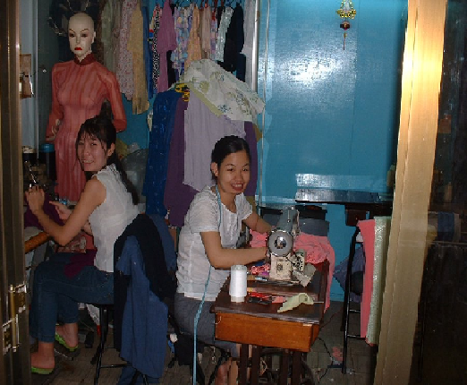
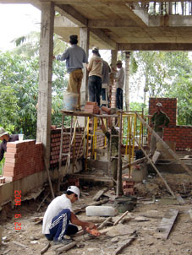
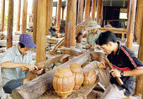

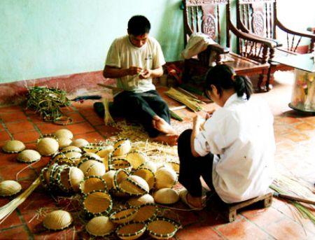
Thợ mộc
Thợ may
Thợ xây
Thợ hàn
Thợ đan lát

Slide 19
3.Lượng giá trị của hàng hoá và các yếu tố ảnh hưởng đến lượng GT của HH
Lượng giá trị
của hàng hoá
Lượng thời gian lao động XH cần thiết
đã hao phí để sản xuất hàng hoá
VÍ DỤ:
Thời gian lao động xã hội cần thiết quyết định lượng giá trị của một đơn vị hàng hoá A (giờ)
Các nhóm
người sản xuất
hàng hoá
Chi phí thời
gian lao động
để sản xuất
một đơn vị hàng
hoá A (giờ)
Số lượng hàng
hoá A do mỗi
nhóm sản
xuất đưa ra
thị trường
I
II
III
6
8
10
100
1000
200
8

Slide 20
Là thời gian cần thiết để SX HH trong điều
kiện SX trung bình của XH (thông thường
thời gian LĐXH cần thiết gần sát với thời
gian LĐ cá biệt của người SX ra
đại bộ phận HH trên thị trường
Thời gian LĐXH
cần thiết
Trình độ
thành thạo
trung bình
Trình độ
trang thiết
bị trung bình
Cường độ
LĐ
trung bình
Vì sao việc trao đổi hàng hoá lại dựa vào
thời gian lao động xã hội cần thiết?

Slide 21
b. Những yếu tố ảnh hưởng đến lượng giá trị của hàng hóa
Các nhân tố ảnh huưởng đến lượng GT của HH
Năng suất
lao động
Mức độ phức
tạp của LĐ
- Trình độ phát triển của
kỹ thuật - công nghệ
- Trình độ chuyên môn,
lành nghề của người LĐ
- Trình độ tổ chức quản lý
- Các điều kiện tự nhiên
- Trong cùng một thời gian,
LĐ phức tạp tạo ra nhiều
giá trị hơn LĐ giản đơn.
- Trong trao đổi, mọi LĐ
phức tạp được qui thành
LD đơn giản trung bình

Slide 22
III. TIỀN TỆ
1.SỰ PHÁT TRIỂN CỦA CÁC HÌNH THÁI CỦA GIÁ TRỊ
Các hình thái giá trị
Vật trao đổi
Ngang giá
Hình thái
giản đơn
(ngẫu nhiên)
1 con nai
1 cái rìu

Slide 23
1 cái áo
Hình thái
đầy đủ
(mở rộng)
10 đấu chè
1 con nai
10 kg thóc
0,2 gram vàng
v.v…

Slide 24
Các hình thái giá trị
Tương đối
Ngang giá
1 cái áo
Hình thái
chung
10 đấu chè
Tấm da thú
40 đấu café
0,2gram vàng
v.v…

Slide 25
Các hình thái giá trị
Tương đối
Ngang giá
20 vuông vải
1 cái áo
Hình thái
Tiền
0,2 gram
vàng
10 đấu chè
40 đấu café
TRỞ THÀNH TIỀN TỆ
v.v…
Nguyên nhân dẫn đến sự chuyển đổi các hình thái giá trị
từ giản đơn…đến tiền tệ?

Slide 26
Tại sao vàng lại có vai trò tiền tệ?
THUẦN NHẤT
(ĐỒNG CHẤT)
KHÔNG BỊ ÔXI HOÁ
(DỄ BẢO QUẢN)
VÀNG CÓ NHỮNG
THUỘC TÍNH TỰ
NHIÊN ĐẶC BIỆT
THÍCH HỢP VỚI VAI
TRÒ TIỀN TỆ
DỄ DÁT MỎNG, DỄ
CHIA NHỎ
VỚI THỂ TÍCH,TRỌNG
LƯỢNG NHỎ NHƯNG
CÓ GIÁ TRỊ CAO

Slide 27
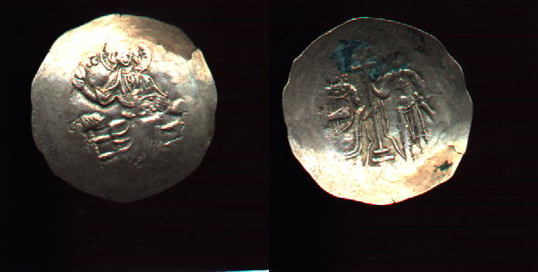
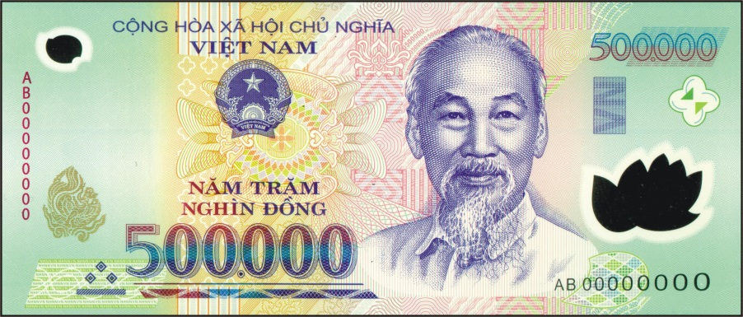
b. Bản chất của tiền tệ
Tiền ra đời là kết quả phát triển lâu dài của sản xuất và trao đổi hàng hoá.
Tiền tệ là hàng hoá đặc biệt làm vật ngang giá chung cho tất cả các hàng hoá, tiền là quan hệ xã hội, biểu hiện quan hệ giữa những người SX hàng hoá.
Tiền đúc cổ www.ancient-art.com/ ancgld.htm
Tiền giấy Việt nam

Slide 28
2. CHỨC NĂNG CỦA TIỀN TỆ
THƯỚC ĐO
GIÁ TRỊ
TIỀN TỆ
THẾ GIỚI
PHƯƠNG
TIỆN
LƯU THÔNG
CHỨC NĂNG
CỦA
TIỀN TỆ
PHƯƠNG
TIỆN
THANH
TOÁN
PHƯƠNG
TIỆN
CẤT TRỮ

Slide 29

Thước đo
giá trị
Tại sao tiền được dùng
làm thước đo
giá trị của hàng hóa ?
VÍ DỤ:
1 Con cừu
=
3 gr vàng
Giá cả
1m vải
=
0,1 gr vàng
Phương
tiện
lưu thông
Tiền làm môi giới cho việc trao đổi , mua bán hàng hoá (H-T-H)
Tại sao khi tiền thực hiện chức năng phương tiện lưu thông lại
bao hàm khả năng gây ra khủng hoảng?

Slide 30
Tiền thực hiện chức năng phương tiện lưu thông lại bao hàm khả năng gây ra khủng hoảng vì:
Trước tiền giấy là tiền bản địa vị, tiền bản vị được bảo đảm bằng vàng và lượng tiền bản vị được phát hành tùy thuộc vào lượng vàng dự trữ ở trong mỗi quốc gia. Vì vậy hàm lượng vàng trong mỗi loại tiền ở các nước là khác nhau và lượng tiền in ra là có hạn định khi tiền giấy ra đời do sự đảm bảo của nhà nước và chấp nhận của người dân vì thế tiền giấy có thể in, khi tiền giấy in ra quá nhiều , giá trị giảm thì gây ra lạm phát
Lạm phát là một hiện tượng khủng hoảng tiền tệ, đồng tiền bị mất giá, vì tiền giấy không thực hiện được chức năng là phương tiện cất giữ. Do đó biểu hiện của lạm phát là mức giá chung của toàn bộ nền KT tăng lên.

Slide 31
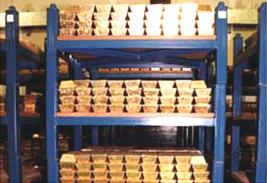

Phương tiện cất trữ
-Tiền rút khỏi lưu thông và phải là tiền đủ giá trị
Tiền vàng hoặc
tiền bạc
Vàng thoi hoặc
bạc nén
Đồ đạc bằng
vàng hoặc bằng bạc
Phương tiện thanh toán
-Tiền dùng để trả nợ, đóng thuế...
Tại sao khi chức năng phương tiện thanh toán được thực hiện rộng rãi thì khả năng khủng hoảng tăng lên?
Vàng cất trữ
Thanh toán các dịch vụ

Slide 32
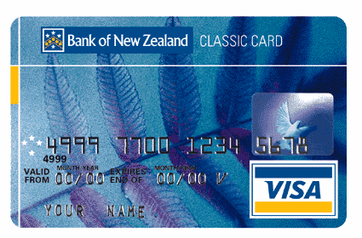
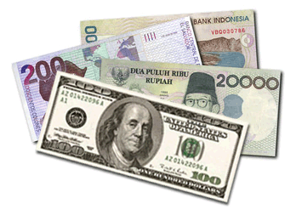
Tiền tệ
thế giới
-Xuất hiện khi trao đổi hàng hoá vượt ra khỏi biên giới quốc gia
- Là tiền đủ giá trị và tiền tín dụng quốc tế

Slide 33
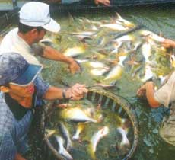
IV. Các quy luật kinh tế của sản xuất HH
1.QUI
LUẬT
GIÁ TRỊ
YÊU CẦU QL:
SX và trao
đổi HH phải
dựa trên cơ
sở hao phí
LĐXH
cần thiết
Là qui luật kinh tế cơ bản của
SXHH

Slide 34
TÁC ĐỘNG CỦA QUY LUẬT GIÁ TRỊ
Điều tiết các yếu tố sản xuất từ ngành này
sang ngành khác theo sự tác động của giá cả
Điều tiết
SX và
lưu thông hàng hoá
Điều tiết HH từ nơi có giá thấp đến nơi giá cao
Kích thích cải tiến KT, tăng NSLĐ, hạ GTSP
Người sản xuất muốn có lãi thì phải hạ thấp giá trị cá biệt hàng hoá của mình thấp hơn giá trị xã hội, do đó phải cải tiến kỹ thuật, tăng năng suất lao động, từ đó hạ giá thành sản phẩm
Những người có điều kiện SX thuận lợi và thường xuyên thắng thế trong cạnh tranh thì trở thành giàu có, ngược lại những người không có điều kiện SX thuận lợi, lại gặp rủi ro thì thua lỗ,
phá sản, nghèo khổ
Phân hoá
giàu nghèo

Slide 35
2. QUI LUẬT CẠNH TRANH
• Khái niệm: Sự ganh đua về kinh tế giữa các chủ thể trong nền SX HH để thu nhiều lợi ích nhất cho mình.
• Phân loại: Cạnh tranh giữa:
Người SX-TD,Người TD=TD, Người SX-SX
CT trong nội bộ ngành và CT giữa các ngành
• Biện pháp:
- Cạnh tranh giá cả
- Cạnh tranh phi giá cả
• Vai trò:
- Tích cực: một trong những động lực mạnh mẽ nhất thúc đẩy SX phát triển.
- Tiêu cực: cạnh tranh không lành mạnh gây tổn hại lợi ích XH, cộng đồng
Tại sao cạnh tranh là quy luật kinh tế khách quan
của nền sản xuất hàng hoá?

Slide 36
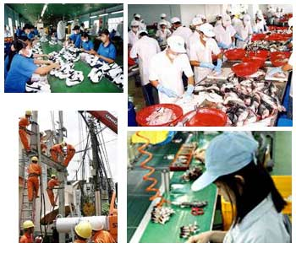
Việt Nam ở vị trí trung tâm, có khả năng kết nối nhanh chóng với các thị trường có nền công nghệ cao như: Nhật Bản, Đài Loan, Singapore, Malaysia... Nguồn nhân lực năng động, thông minh và chịu khó học hỏi.

Slide 37
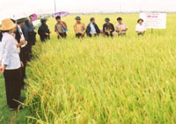

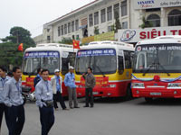
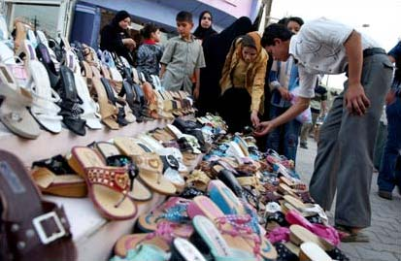
Lúa gạo là "mũi nhọn" cạnh tranh
Thị trường viễn thông đang diễn ra sự cạnh tranh khốc liệt
Các doanh nghiệp vận tải ôtô VN liệu đủ sức cạnh tranh khi gia nhập WTO?
Khó tìm được hàng hoá Made in Viet nam?

Slide 39
3. Qui luật cung cầu
CẦU
có khả năng
thanh toán
CUNG
là tổng số HH có ở
thị trường hoặc có
khả năng đáp ứng
ngay cho thị
trường
xác định
YẾU TỐ XÁC ĐỊNH CẦU
Giá cả hàng hoá
Thu nhập
Thị hiếu người tiêu dùng...
YẾU TỐ XÁC ĐỊNH CUNG
Giá cả hàng hoá
Chi phí sản xuất
Kỹ thuật - công nghệ...
Cầu xác định cung, cung xác định cầu tạo thành quy luật cung cầu
Mối quan hệ giữa cung cầu và giá cả hàng hoá?

Slide 40
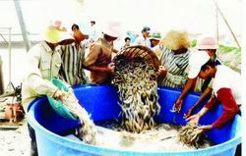
1.Tại sao cầu là nhu cầu có khả năng thanh toán?
2.Tại sao nói cung không đồng nhất với sản xuất?
3.Nêu ví dụ về mối quan hệ giữa giá cả với cung cầu và ngược lại?
Sản lượng tôm sú đang cung vượt cầu

Slide 41
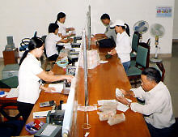
4. Qui luật lưu thông tiền tệ và lạm phát
Là quy luật quy định số lượng tiền cần thiết cho lưu thông ở mỗi thời kỳ nhất định.
Khi tiền thực hiện chức năng phương tiện lưu thông thì:
M: lượng tiền cần thiết cho lưu thông
P: Mức giá cả hàng hoá
Q: Khối lượng hàng hoá đem ra lưu thông
V: Số vòng luân chuyển trung bình của một đơn vị tiền tệ
P.Q
M =
V
Giao dịch tại Ngân hàng

Slide 42
Khi tiền thực hiện cả chức năng phương tiện thanh toán thì:
Tổng giá cả hàng hoá khấu trừ cho nhau
Tổng giá cả hàng hoá bán chịu đến kỳ thanh toán
Tổng giá cả hàng hoá bán chịu
Tổng giá cả hàng hoá
-
+
+
Số lượng tiền cần thiết cho lưu thông
=
Số vòng luân chuyển trung bình của một đơn vị tiền tệ

Slide 43
LẠM PHÁT
KHÁI NIỆM
Là tình trạng mức
giá chung của
mọi HH tăng
lên liên tục
trong một thời
gian nhất định
Mức độ của
lạm phát
- Vừa phải ( ở mức
1 con số ,< 10%)
- Phi mã ( ở mức
2 con số ,> 10%)
- Siêu lạm phát(ở
mức 3 con số trở lên)
HẬU QUẢ
Phân phối lại các
nguồn thu nhập
Khuyến khích
đầu cơ HH, cản
trở SXKD.
Giảm mức sống
của người LĐ
Tại sao tích cực gửi tiền vào ngân hàng vừa ích
nước, vừa lợi nhà

Slide 44
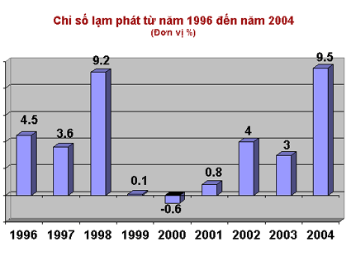

Slide 45
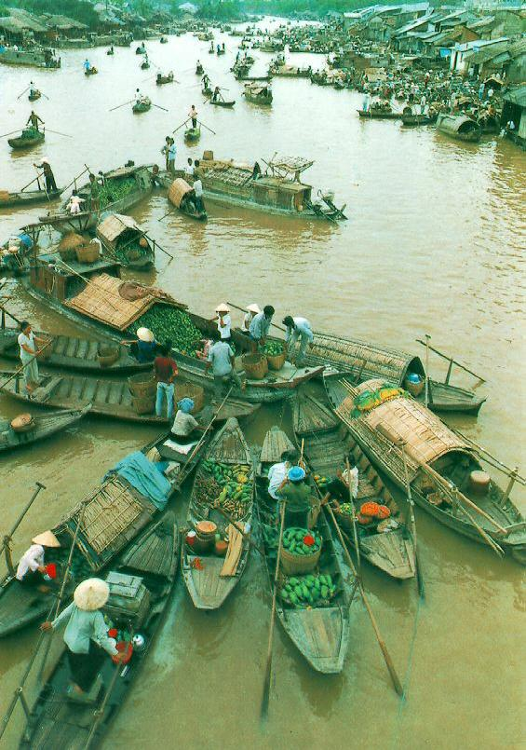
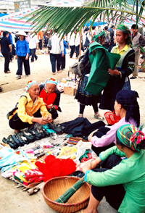
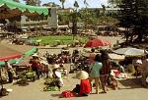
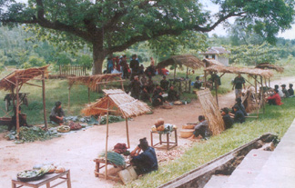
V.THỊ TRƯỜNG
Khái niệm:
  Nghĩa hẹp: Sự trao đổi mua bán hàng hoá gắn với một không gian, thời gian, địa điểm nhất định.
Chợ trên sông (Cần Thơ)
Chợ phiên (Cao Bằng)
Chợ
quê
(Huế)
Chợ cóc Đà Lạt

Slide 46
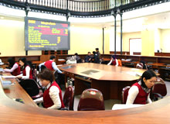
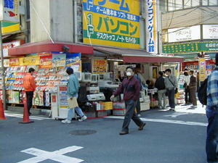
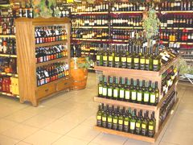
Sở giao dịch chứng khoán
Một siêu thị ở Nhật Bản
- Nghĩa rộng:
Là tổng thể các mối quan hệ và hình thức trao đổi mua bán hàng hoá trực tiếp hoặc gián tiếp
Một siêu thị ở Pháp

Slide 47
PHÂN LOẠI THỊ TRƯỜNG:
Có nhiều tiêu chí khác nhau
Theo đối
tượng giao
dịch mua
bán cụ thể
Theo ý nghĩa,
vai trò các
đối tượng
mua bán
Theo tính
chất,cơ chế
vận hành
Theo qui mô
và phạm vi
các quan hệ
kinh tế
Thị trường:
lúa gạo, dầu
mỏ, ngoại tệ,
chứng khoán
Thị trường
các yếu tố
SX, tư liệu
tiêu dùng
Thị trường tự
do, cạnh tranh,
không hoàn
hảo, tự do
có điều tiết của
chính phủ…
Thị trường
địa phương,
khu vực,
trong nước,
nước ngoài…

Slide 48
CHỨC NĂNG CỦA THỊ TRƯỜNG
Kích thích hoặc
hạn chế SX
và tiêu dùng.
Thừa nhận
giá trị và GTSD
của HH và LĐ
đã chi phí
để SX ra nó.
  Cung cấp
  thông tin
Hãy nêu ví dụ vận dụng các chức năng của thị
trường trong quản lý kinh tế và SX kinh doanh?

Slide 49
Giá cả thị trường
2 nhóm yếu tố ảnh hưởng đến giá cả thị trường
Giá cả là sự biểu hiện bằng tiền của giá trị hàng hóa.
Giá cả thị trường là giá bán thực tế của HH trên thị trường.
Giá cả là công cụ quan trọng để Nhà nước quản lý,điều tiết gián tiếp nền KT.
GIÁ CẢ
THỊ
TRƯỜNG
nhóm 1
nhóm 2
Nhóm 1
Giá trị hàng hoá:
Chi phí lđ XH cần
thiết để SX HH
(tạo ra sự thống
nhất giá cả-giá trị)
Nhóm 2
Cạnh tranh, cung-
cầu, sức mua của
tiền tệ (gây ra sự
tách rời giá trị và
giá cả)

Slide 50


